Slide 1
GIMNASIA CEREBRAL
El movimiento y el aprendizaje genera la interacción como base estimulante de motivación

Slide 2
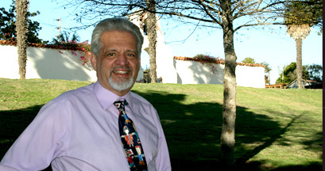
PAUL DENNISON

Slide 3
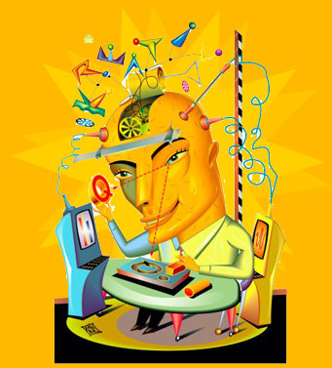

Slide 4
TECNICAS
De lectura
De escritura y matemáticas
De aprendizaje independiente
De ecología personal

Slide 5
GIMNASIA CEREBRAL
Técnicas para APRENDER

Slide 6
TECNICAS DE LECTURA
Cruzando la línea central visual
Mover los ojos horizontalmente sin inhibir la percepción
Botones del cerebro
Marcha cruzada
8 perezoso

Slide 7
TECNICAS DE LECTURA
Para organización
Mover los ojos verticalmente y horizontalmente sin confusión
Botones de tierra
Botones de espacio
Botones de equilibrio

Slide 8
TECNICAS DE LECTURA
Cruzando la línea central auditiva
Capacidad activa de escuchar que implica tanto la acción interna y externa como la reacción interna y externa
Sombrero de pensar
Marcha cruzada
Elefante
Gancho de Cook

Slide 9
TECNICAS DE LECTURA
Comprensión de lectura
Lectura enfocada implicando anticipación de lectura o internalizacion de lenguaje
Bombeo de pantorilla
Flexión de pie
Deslizamiento de gravedad
Toma a tierra

Slide 10
TECNICAS DE LECTURA
Lectura oral
Lectura expresiva con emoción e interpretación
Giros del cuello
Bostezo de energía
Marcha cruzada
Mecedora
Respiración de barriga

Slide 11
TECNICAS DE LECTURA
Velocidad de lectura
Hacer accesible la capacidad de hojear y echar un vistazo
8 perezoso
Marcha cruzada
Pensar en X
Actividades de estiramiento

Slide 12
TECNICAS DE LECTURA
Deletrear mejor
Elefante
Sombrero de pensar
búho

Slide 13
GIMNASIA CEREBRAL
Para trabajar y jugar

Slide 14
TECNICAS DE PENSAMIENTO
Elefante
Búho
Bombeo de pantorilla
Giros de cuello
Balanceo de gravedad

Slide 15
TECNICAS DE AUTOCONCIENCIA
BRILLO INTERIOR
Puntos positivos
Gancho de Cook
Botones de equilibrio

Slide 16
TECNICAS DE AUTOCONCIENCIA
ESCUCHAR Y HABLAR EN FORMA CLARA
Sombrero de pensar
Marcha cruzada
Elefante
Gancho de Cook

Slide 17
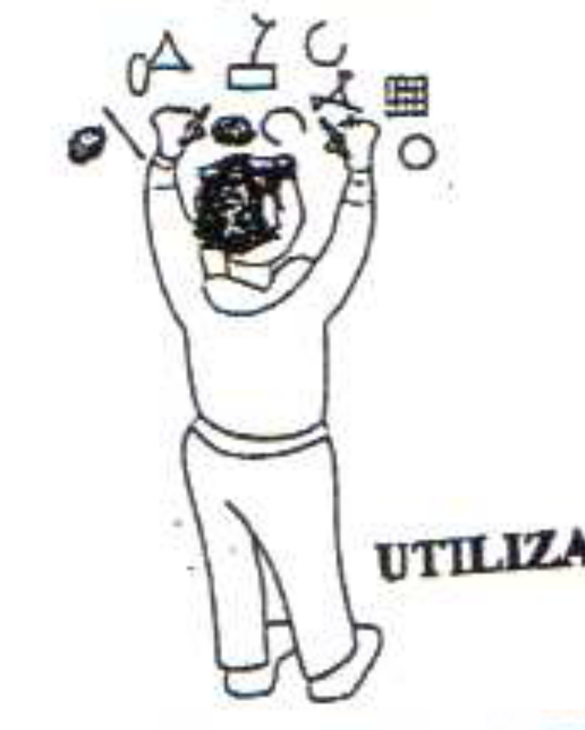
Mejora la inteligencia de los niños, el sistema visual, la creatividad y desarrolla la inteligencia espacial. Favorece la escritura.
DOBLE GARABATEO
30 segundos
Haga dibujos y toda clase de figuras geométricas con ambas manos al mismo tiempo y en diferentes direcciones.

Slide 18
Normaliza la presión sanguínea
Despierta el cerebro
Estabiliza una presión normal de sangre al cerebro.
Alerta al sistema vestibular (donde se encuentra el equilibrio)
BOTONES CEREBRALES
Piernas moderadamente abiertas
La mano izquierda sobre el ombligo, presionándolo.
Los dedos índice y pulgar de la mano derecha presionando las arterias carótidas (las que van del corazón al cerebro) que están en el cuello; coloque los dedos restantes entre la primera y la segunda costilla, al corazón.
La lengua debe estar apoyada en el paladar.

Slide 19
NUDOS
Tiene un efecto integrativo en el cerebro.
Activa conscientemente la corteza tanto sensorial como motora a cada a cada hemisferio cerebral.
Apoyar la lengua en el paladar, provoca que el cerebro este atento.
Conecta las emociones en el sistema límbico general.
Da una perspectiva integrativa para aprender y responder más efectivamente.
Disminuye niveles de stress refocalizando los aprendizajes.
Cruce sus pies en equilibrio.
Estire sus brazos hacia el frente, separados uno del otro.
Coloque la palma de sus manos hacia fuera y los pulgares apuntando hacia abajo.
Entrelace sus manos llevándolas hacia su pecho y ponga sus hombros hacia abajo, al estar muy estirado, tome aire y guárdelo durante diez segundos, expulse el aire con un pequeño grito y afloje hasta abajo sus brazos y su cuerpo, como si se dejara caer.
Mientras mantiene esta posición, apoye su lengua arriba en la zona media de su paladar.

Slide 20
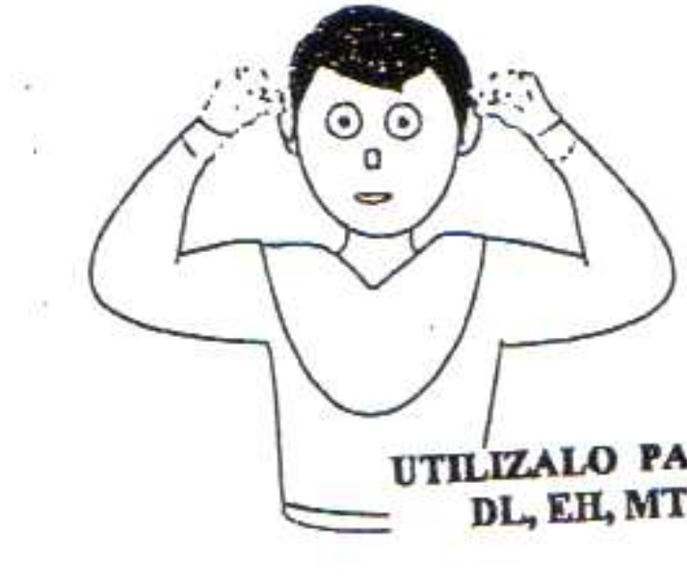
EL SOMBRERO DEL PENSAMIENTO
3 ó más veces
Mejora la atención, la fluidez verbal y ayuda a mantener el equilibrio. Se utiliza para mejorar el deletreo, escuchar y hablar.
Con los dedos pulgar e índice, estire hacia arriba y un poco hacia atrás los lóbulos de las orejas y desenróllelos suavemente.
Comience con la parte superior y masajee de adentro hacia fuera y de arriba hacia abajo alrededor de la curva. Practíquelo sin aretes.

Slide 21
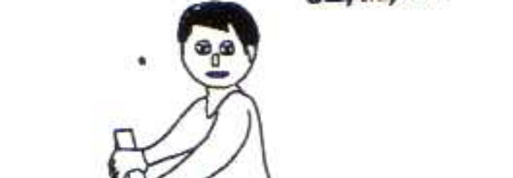
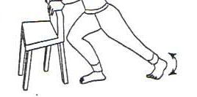
LA BOMBA DE LA PANTORRILLA
3 veces a cada lado
Mejora las habilidades linguísticas y la expresión verbal. Facilita el aprendizaje de idiomas. Facilita la comprensión lectora y matemáticas.
De pies ( sin zapatos ) apoye las manos en el espaldar de una silla.
Estire la pierna izquierda hacia atrás y flexione la rodilla derecha hacia delante, como se observa en la figura.
Inhale, levante el talón izquierdo y deje caer el peso del cuerpo sobre la pantorrilla derecha.
Exhale, regrese el talón izquierdo sobre el piso y deje caer todo el peso del cuerpo sobre la pierna izquierda.
- Repita el ejercicio cambiando de pierna.

Slide 22

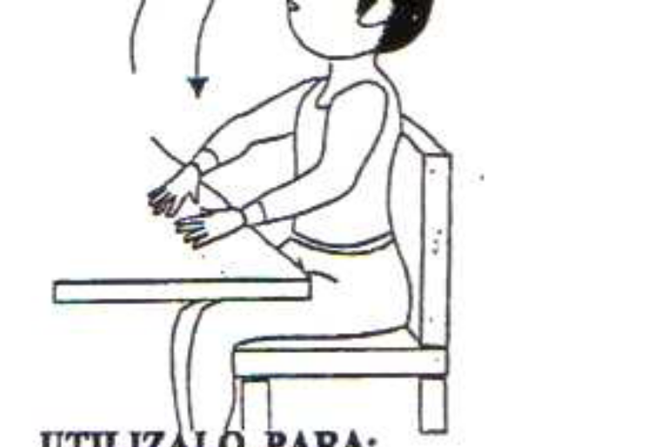
EL ENERGIZADOR
3 veces
Coloque las manos sobre una mesa separadas a la altura de los hombros y con los dedos ligeramente hacia el centro.
Apoye la cabeza sobre la mesa abriendo un poco los codos.
Inhale profundamente, levantando primero la frente, luego el cuello y por último la espalda.
Exhale lentamente a medida que baja el mentón hacia el pecho, luego la cabeza y por último descanse la frente sobre la mesa.

Slide 23

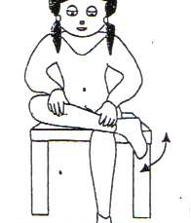
Restauran la longitud natural de los tendones en los pies y en la parte inferior de las pernas. Sirven para desarrollar el lenguaje y la fluidez verbal. Integran la parte posterior y anterior del cerebro mejorando la visión.
Coloque las puntas de los dedos de las manos al comienzo y al final de la pantorrilla como se observa en la figura.
Suavemente hale con los dedos de las manos los músculos hasta que se relajen.
Al mismo tiempo, lenta y coordinadamente flexione el pié hacia delante y hacia atrás o en círculo, relajando los músculos.
Masajee la pantorrilla.
Repita el ejercicio con el otro pié.
FLEXIONES DEL PIÉ
5 veces con cada pié

Slide 24
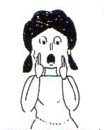
Oxigena el cerebro, relaja la tensión del área facial (especialmente en caso de ira), activa la vocalización y mejora la visión.
El bostezo es un reflejo natural que ayuda a mejorar el flujo de energía y la circulación en el cerebro.
El bostezo energético permite masajear las mandíbulas y relajar los músculos mientras se bosteza.
- Simule bostezar y masajee los puntos donde se unen las mandíbulas.
BOSTEZO ENERGÉTICO
45 segundos

Slide 25
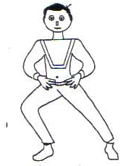
Facilita la concentración y relaja todo el cuerpo.
De pies, con las manos en la cintura separa las piernas confortablemente.
Inhale, gire suavemente el pié derecho hacia la derecha y mantenga el izquierdo recto
Exhale doblando la rodilla derecha e inclínese hacia el lado derecho.
Inhale al tiempo que endereza la rodilla derecha. Repita el ejercicio para el lado contrario.
CONECTOR A TIERRA
3 veces a cada lado

Slide 26
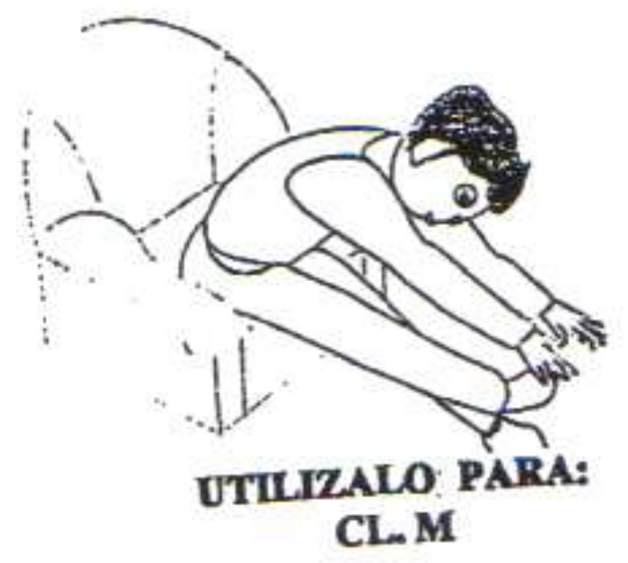
DESLIZADOR DE GRAVEDAD
3 veces a cada lado
Facilita los movimientos libres y ágiles y el sentido de equilibrio. Incrementa el sentido de organización mejorando el desempeño académico.
Siéntese confortablemente, inhale, cruce los pies y mantenga las rodillas relajadas.
Exhale, inclínese y estire los brazos hacia delante explorando todo el espacio posible.
Inhale al levantar los brazos. Repita el ejercicio, cambiando el cruce de las piernas.

Slide 27
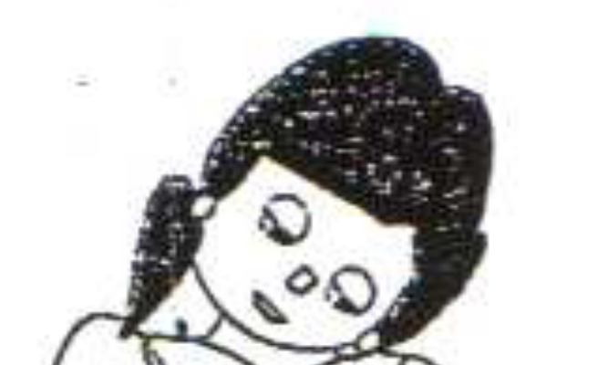
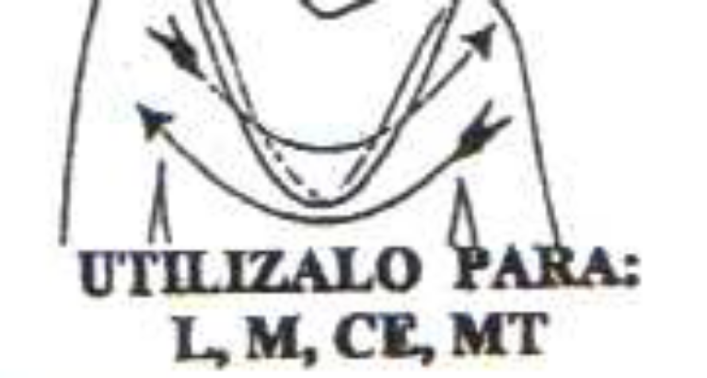
BALANCEO DEL CUELLO
20 segundos
Alivia la fatiga mental, relaja el cuello y los hombros.
Respire profundamente.
Relaje los hombros.
Incline la cabeza hacia delante, balanceándola suavemente de un lado para otro, inhalando hacia arriba y exhalando hacia abajo.

Slide 28
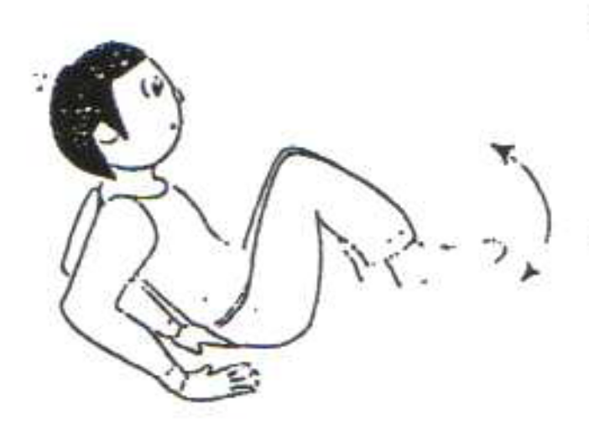
EL COLUMPIO
15 segundos
Relaja las caderas y facilita la comprensión y la concentración
El Dr. Paul Dennison dice que los niños que no se pueden concentrar, lo logran después de practicar este ejercicio.
Siéntese en el suelo.
Doble las rodillas y coloque los brazos atrás con las palmas de las manos hacia delante de manera que sirvan de soporte.
Balancéese inhalando hacia arriba y exhalando hacia abajo.

Slide 29

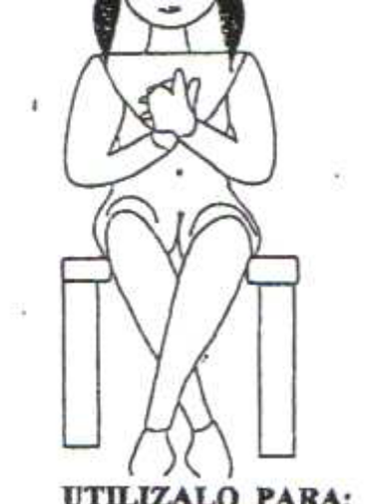
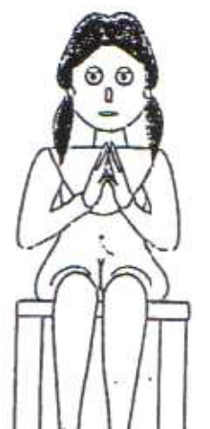

GANCHOS
Conectan al mismo tiempo todos los circuitos de energía eléctrica del cuerpo. Eliminan el stress y el insomnio. Nos ubican en el aquí y ahora para aprender al máximo. (Se debe practicar con música suave).
Sentado o de pié cruce los pies.
Estire los brazos hacia el frente separados uno del otro.
Coloque las palmas de las manos hacia fuera con los pulgares hacia abajo.
Entrelace las manos llevándolas hacia el pecho con los dedos pulgares hacia arriba, apoye la lengua en el techo del paladar (esto hace que el cerebro esté atento), cierre los ojos y relájese atendiendo los cambios de la respiración. Permanezca es esta posición un minuto.
Luego ponga las manos uniendo los dedos y descanse las piernas.
Repita el ejercicio cambiando el cruce de las piernas y de las manos.

Slide 30
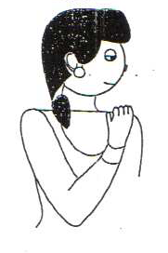
Relaja los músculos de los hombros y del cuello y mejora la audición.
-Coloque la mano derecha sobre el hombro izquierdo y apriete los músculos firmemente.
Inhale profundamente. Exhale girando la cabeza hacia atrás sobre el mismo hombro; inhale y retorne la cabeza al centro.
Exhale girando la cabeza hacia el hombro derecho, inhale regresando la cabeza al centro.
Exhale dejando caer el mentón sobre el pecho, inhale levantando la cabeza. Repita el ejercicio para el otro lado.
LA LECHUZA
3 veces a cada lado

Slide 31
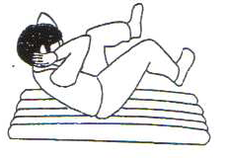
GATEO CRUZADO DE ESPALDAS
De 12 a 15 veces
Relaja la parte inferior de la espalda al tiempo que activa la integración de los hemisferios del cerebro. Fortalece los músculos abdominales.
- Sobre el piso como se observa en la figura toque con el codo la rodilla opuesta, alternando el movimiento como si estuviera montando en bicicleta. Puede imaginar una X entre las caderas y los hombros.

Slide 32
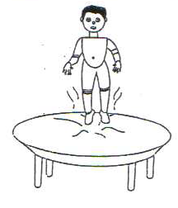
EL TRAMPOLÍN
Desarrolla la concentración y mejora la memoria.
Debido al alto nivel de concentración que exige, se aconseja hacer este ejercicio, especialmente cuando deseamos memorizar algo.
Es mas efectivo que correr una milla.
Se practica saltando sobre una cama elástica.

Slide 33
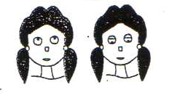
RELAJACIÓN DE LOS OJOS
Para estimular los músculos visuales, mejorar la visión y prevenir el cansancio de los ojos ocasionado por el exceso de trabajo, se recomienda poner en práctica (con respiración normal) los siguientes movimientos.
MOVIMIENTO N° 1
5 veces
Mire hacia arriba y luego hacia abajo.

Slide 34
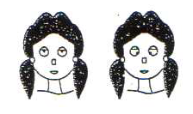
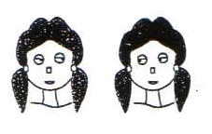
MOVIMIENTO N° 2
5 veces
MOVIMIENTO N° 3
5 veces
Mire lo más lejos posible y luego lo más cerca posible.
Mire hacia la izquierda y luego hacia la derecha.

Slide 35

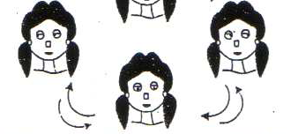
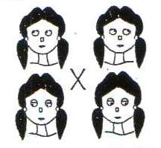
MOVIMIENTO N° 4
5 veces
MOVIMIENTO N° 5
5 veces
Mire en forma de X como se observa en la figura. Mire hacia arriba y a la derecha y luego diagonalmente hacia abajo y a la izquierda. Repita los movimientos en la dirección opuesta.
Describa un círculo con los ojos en el sentido de las manecillas del reloj comenzando en la línea 12, luego cambie de dirección.
Para descansar los ojos no es conveniente permanecer sentado por mas de 10 minutos en un solo sitio mirando a un mismo punto.

Slide 36
GRACIAS
HASTA
PRONTO
ING. JUAN GUERRERO

